Slide 1
Il Telone srl
Via G. di Vittorio 63/65
25125 Brescia (BS)
tel. +39 030 2688611
info@iltelone.com
www.iltelone.com

Slide 2
CRITERI DI SCELTA DELLE GEOMEMBRANE POLIMERICHE AD EFFETTO BARRIERA NEI SISTEMI DI IMPERMEABILIZZAZIONE

Slide 3
LE GEOMEMBRANE SONO DEFINITE COME «FOGLI» FLESSIBILI COSTITUITI DA POLIMERI, IMPIEGATI PRINCIPALMENTE COME COME BARRIERA PER I LIQUIDI E/O VAPORI.
LE GEOMEMBRANE POLIMERICHE SONO CONCEPITE COME BARRIERE RELATIVAMENTE IMPERMEABILI

Slide 4
IL LORO UTILIZZO E’ PREVISTO IN UNA MOLTEPLICITA’ DI SITUAZIONI DI «CONTENIMENTO», OVVERO CONTENIMENTO DI ACQUA, PROCESSAZIONI DI FLUIDI, CONTENIMENTO DI PERCOLATI, LIQUAMI PRODOTTI NELLE OPERAZIONI MINERARIE , EFFLUENTI DA OPERAZIONI INDUSTRIALI, IN GENERALE IN APPLICAZIONI DOVE IL SOLO CONTENIMENTO CON MATERIALI NATURALI QUALI ARGILLE O ALTRE OPZIONI NON SONO POSSIBILI O PRATICABILI.

Slide 5
LE GEOMEMBRANE SONO QUINDI UTILIZZATE IN MOLTEPLICI REALTA’/INDUSTRIE
CONSERVAZIONE DELL’ACQUA
INDUSTRIA MINERARIA
INDUSTRIA DELLE COSTRUZIONI
AGRICOLTURA
GESTIONE DEL CICLO DEI RIFIUTI ( COMPRESO DISCARICHE )

Slide 7
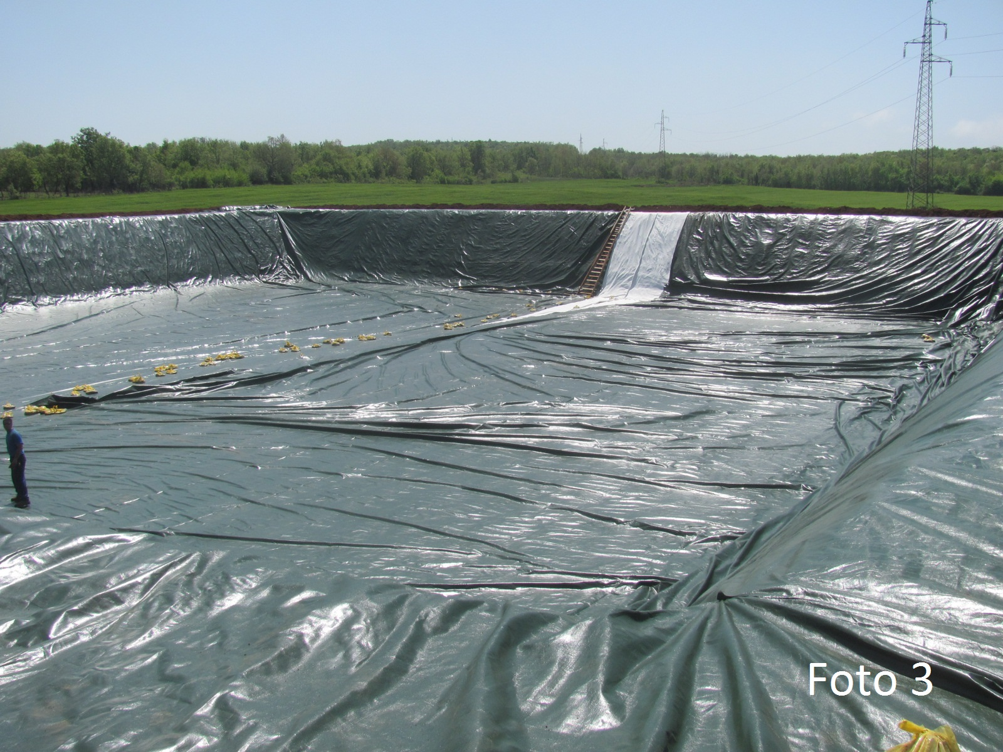

Slide 9
LE CARATTERISTICHE CHIAVE DELLE QUALI UN PROGETTISTA DEVE TENER CONTO QUANDO DEVE AFFRONTARE UNA SITUAZIONE CHE PREVEDE UN «CONTENIMENTO» SONO .
PERFORMANCES DI TIPO MECCANICO
PERFORMANCES DI TIPO CHIMICO
FACILITA’ E SICUREZZA NEL PROCESSO DI INSTALLAZIONE
FACILITA’ E SICUREZZA NEL PROCESSO DI SALDATURA
DURABILITA’ E RESISTENZA AGLI AGENTI OSSIDANTI

Slide 10
GLI STRUMENTI CON I QUALI SI PUO’ EFFETTUARE UNA VALUTAZIONE CONSISTONO NELL’ESAME DEI PARAMETRI CHE UN PRODUTTORE DI GEOMEMBRANE DEVE NECESSARIAMENTE INDICARE NELLA PROPRIA LETTERATURA TECNICA
LE GEOMEMBRANE AD EFFETTO BARRIERA SONO RIGOROSAMENTE NORMATE DALLA COMUNITA’ EUROPEA E QUINDI I PARAMETRI FISICI E PRESTAZIONALI POSSONO ESSERE DEDOTTI E CONFRONTATI TRA LE DIVERSE TIPOLOGIE DI GEOMEMBRANE

Slide 11
IN PARTICOLARE
CARATTERISTICHE FISICHE :
SPESSORE
MASSA AREICA
CARATTERISTICHE MECCANICHE
RESISTENZA ALLA TRAZIONE ( E RELATIVI ALLUNGAMENTI A ROTTURA )
RESISTENZA ALLA LACERAZIONE
RESISTENZA AL PUNZONAMENTO STATICO E DINAMICO
PERFORMANCES IDRAULICHE
IMPERMEABILITA’ AI LIQUIDI
IMPERMEABILITA’ AI GAS
DURABILITAì
RESISTENZA AGLI AGENTI ATMOSFERICI
DURABILITA’ QUANDO NON ESPOSTA.

Slide 12
LE PIU’ COMUNI TIPOLOGIE DI GEOMEMBRANE POLIMERICHE UTILIZZATE
GEOMEMBRANE IN HDPE ( POLIETILENE AD ALTA DENSITA’)**
GEOMEMBRANE IN POLIETILENE RINFORZATO ( TESSUTO IN HDPE LAMINATO SU ENTRAMBI I LATI CON FILM DI LDPE → POLIETILENE A BASSA DENSITA’)
GEOMEMBRANE IN fPP (Flexible Polypropylene )
EPDM : ( ETHYLENE PROPYLENE DIENE M-CLASS RUBBER)

Slide 13
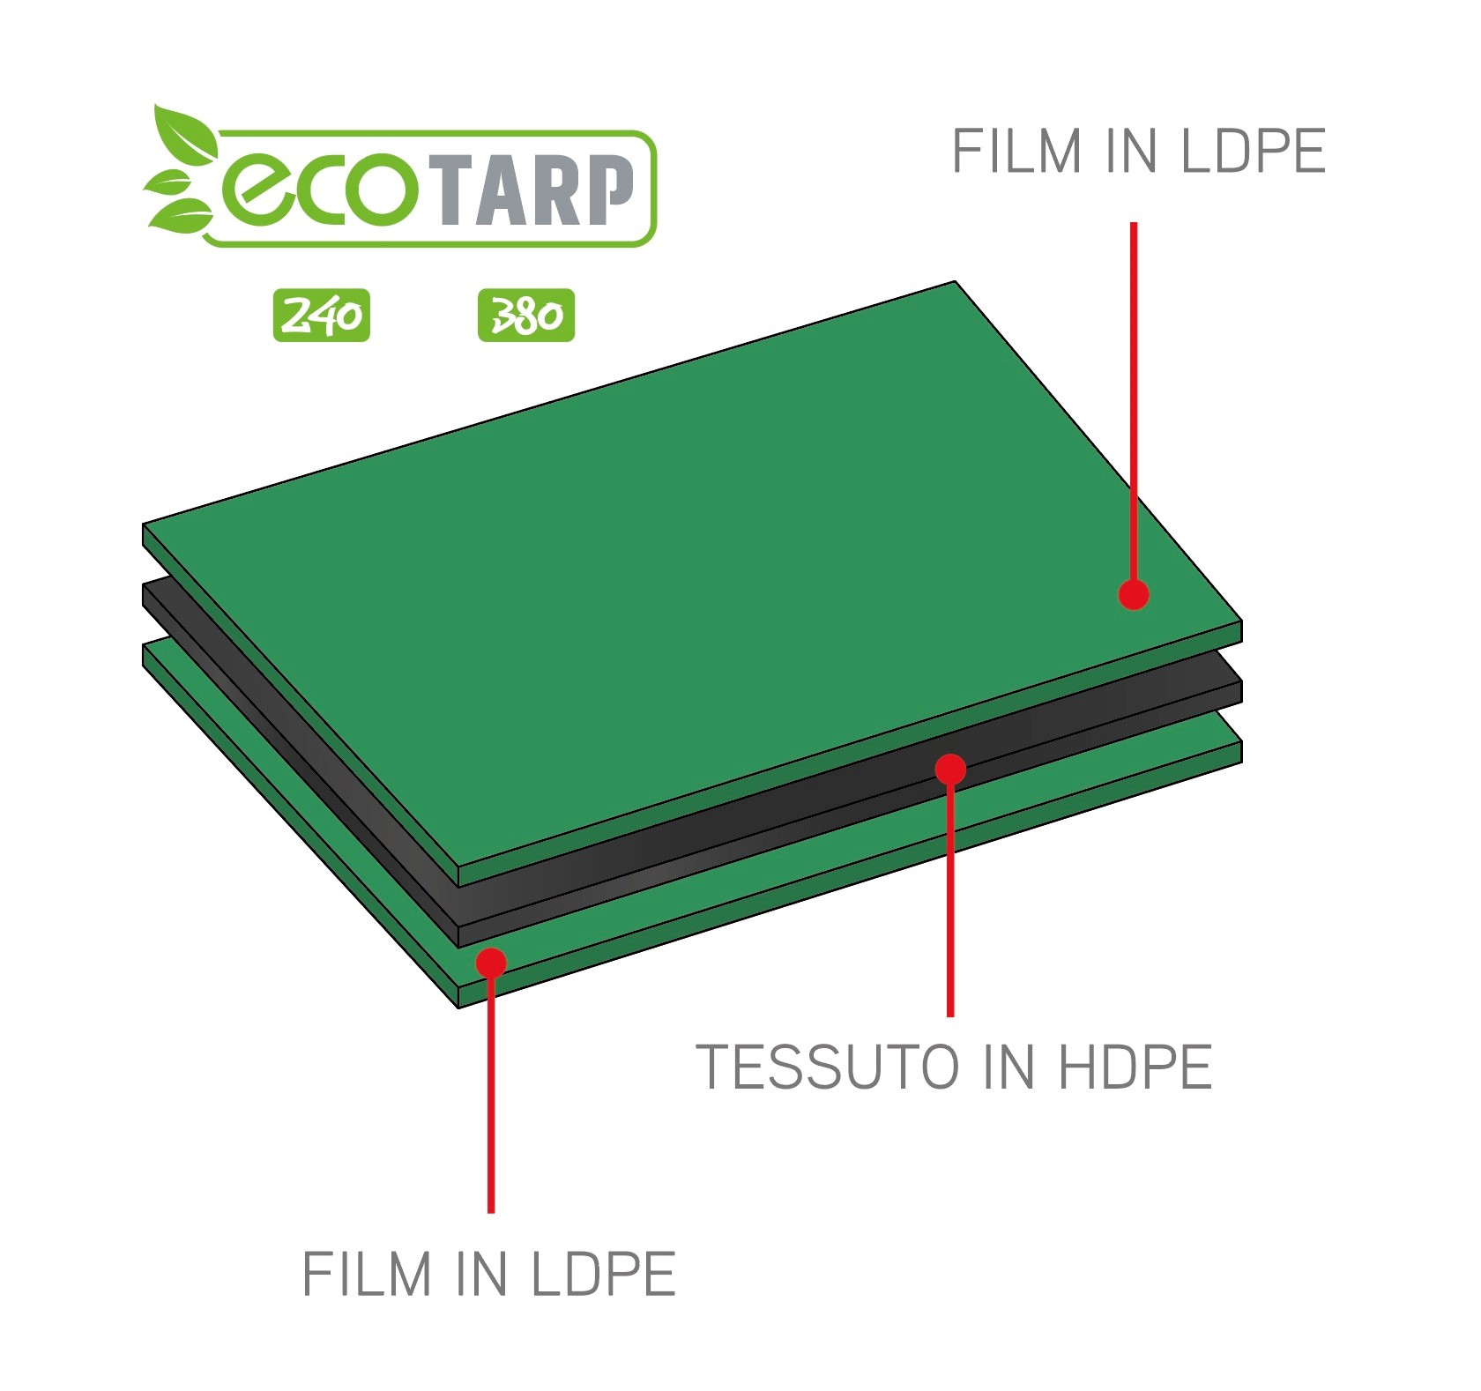
LE PIU’ COMUNI ( UTILIZZATE )TIPOLOGIE DI GEOMEMBRANE UTILIZZATE
HDPE ( Polietilene ad Alta Densità)
GEOMEMBRANE IN POLIETILENE RINFORZATO ( TESSUTO IN HDPE LAMINATO CON FILM DI LDPE → POLIETILENE A BASSA DENSITA’)
fPP ( Flexyble POLYPROPYLENE GEOMEMBRANES )
PVC GEOMEMBRANES
EPDM ( ETHYLENE PROPYLENE DIENE M-CLASS RUBBER)

Slide 15
ALTRE TIPOLOGIE DI GEOMEMBRANE
EVA ( ETHYLENE VINYL ACETATE )
BUTYL RUBBER LINERS
NITRILE RUBBER GEOMEMBRANES
POLYURETHANE GEOMEMBRANES
POLYETHYLENE ALUMINIUM COMPOSITES ( BARRIERA AL VAPORE/GAS RADON )

Slide 18
ALTRI CRITERI DI SCELTA DELLE GEOMEMBRANE
CARATTERISTICHE TIPICHE DEL POLIMERO UTILIZZATO
RAPPORTO PREZZO/PRESTAZIONI
SICUREZZA E FACILITA’ DI INSTALLAZIONE
SOSTENIBILITA’ AMBIENTALE
POSSIBILITA’ DI RIUTILIZZO/RICICLAGGIO DEL POLIMERO
POSSIBILITA’ DI SMALTIMENTO IN STRUTTURE NON SPECIALIZZATE

Slide 19
POLIETILENE
IL POLIETILENE E’ SIA NELLA SUA FORMA DI GEOMEMBRANA ESTRUSA ( HDPE, LDPE, LLDPE, VLDPE O NELLA FORMA DI GEOMEMBRANA IN POLIETILENE RINFORZATO IL POLIMERO PIU’ INERTE CHIMICAMENTE
E’ TOTALMENTE RICICLABILE E NON DEVE ESSERE SMALTITO IN STRUTTURE SPECIALI
E’ IL POLIMERO A PIU’ BASSO COSTO RISPETTO A TUTTI QUELLI ELENCATI SOPRA.

Slide 21
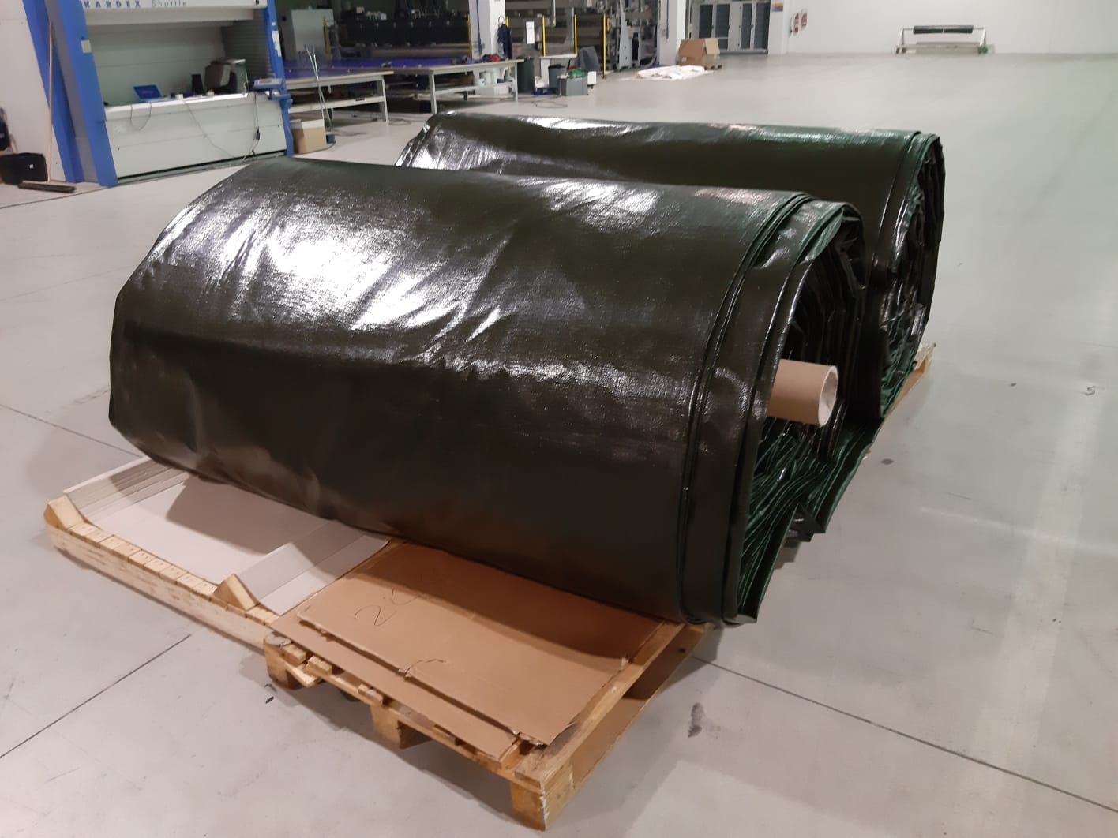

Slide 22
Il caso di studio
CAPPING DEFINITIVO DI UNA DISCARICA DI RIFIUTI NON PERICOLOSI AL SERVIZIO DI UNO STABILIMENTO ALIMENTARE SITUATO IN EMILIA ROMAGNA
INTERVENTO EFFETTUATO NEL CORSO DEL 2022

Slide 23
SITUAZIONE DI PARTENZA
LA DISCARICA RAPPRESENTA UN CLASSICO ESEMPIO DI IMPIANTO IN RILEVATO,CON APPRONTAMENTO DELL’INVASO OTTENUTO TRAMITE IL RIMANEGGIAMENTO E LA COMPATTAZIONE DI UNA BARRIERA GEOLOGICA, COMPOSTA DA TERRENI LIMO-ARGILLOSI A BASSA PERMEABILITA’, INTEGRATA DA UNA GUAINA IMPERMEABILIZZANTE IN HDPE E DA UNA PLATEA DRENANTE CHE PERMETTE IL RILANCIO DEL PERCOLATO

Slide 24
SITUAZIONE DI PARTENZA
LA DISCARICA SI TROVAVA IN UNA SITUAZIONE DI GESTIONE POST OPERATIVA, OVVERO I CONFERIMENTI DI RIFIUTI ERANO TERMINATI NEL 2019
A NORMA DI LEGGE, IL GESTORE AVEVA APPRONTATO UNA COPERTURA PROVVISORIA COMPOSTA SOSTANZIALMENTE DA UN SOLO STRATO MINERALE COMPATTATOE DI REGOLARIZZAZIONE ONDE CONSENTIRE GLI ASSESTAMENTI FISIOLOGICI DELL’AMMASSO DEI RIFIUTI. UNA VOLTA AVVENUTI TALI CEDIMENTI, SI DOVEVA PROCEDERE ALLA COSTRUZIONE DEI SUCCESSIVI STRATI COSTRUENDO COSI’ LA COPERTURA DEFINITIVA
LA COPERTURA PROVVISORIA E’ STATA QUINDI REALIZZATA CON MATERIALI A BASSA PERMEABILITA’E PER UNO SPESSORE DI 50 CM DI ARGILLA COMPATTATA ED ADEGUATAMENTE PROFILATA.

Slide 25
LA COPERTURA FINALE
LA COPERTURA FINALE DEVE ESSERE REALIZZATA CON MATERIALI IN GRADO DI CONSERVARE LE LORO CARATTERISTICHE E PRESTAZIONI ANCHE A FRONTE DI SIGNIFICATIVI ASSESTAMENTI DEL CUMULO DI RIFIUTI
IL PRIMO PASSO CONSISTE NELLA RIMOZIONE DELLO STRATO DI ISOLAMENTO PROVVISORIO E VIENE LIVELLATO LO STRATO DI REGOLARIZZAZIONE ESISTENTE

Slide 26
LA COPERTURA FINALE
SUCCESSIVAMENTE VENGONO INSTALLATI GLI STRATI COSTITUENTI LA COPERTURA FINALE E PRECISAMENTE :
GEOCOMPOSITO DRENANTE TRIDIMENSIONALE
STRATO MINERALE COMPATTATO DELLO SPESSORE DI 50 CM INTEGRATO CON MATERIALE GEOSINTETICO ( BENTONITICO )
GEOMEMBRANA IN HDPE DA 1,5 MM DI SPESSORE
GEOCOMPOSITO DRENANTE TRIDIMENSIONALE
TERRENO VEGETALE - SPESSORE 20 CM IN ATTESA DEL COPMPLETAMENTO DEGLI ASSESTAMENTI
UNA VOLTA RAGGIUNTO UN ACCETTABILE STATO DI CONSOLIDAMENTO DEL CUMULO ( MEDIAMENTE SUPERIORE AL 50% SULL’INTERO AMMASSO DI RIFIUTI) IPOTIZZATO IN 5 ANNI DALLA DATA DI ULTIMAZIONE DI DEPOSITO DIEI RIFIUTI SI PROVVEDERA’ AL COMPLETAMENTO DELLO STRATO DI TERRENO VEGETALE FINO A RAGGIUNGERE LO SPESSORE DI 1 MTERO RICHIESTO DALLA NORMA

Slide 27
IL NOSTRO INTERVENTO
ABBIAMO PROPOSTO AL COMMITTENTE LA SOSTITUZIONE DELLA GEOMEMBRANA IN HDPE DA 1,5 MM CON IL NOSTRO ECOTARP 380 (GEOMEMBRANA IN POLIETILENE RINFORZATO DA 380 G/MQ

Slide 28
IL NOSTRO INTERVENTO
A PARITA’ DI PERFORMANCES MECCANICHE ED IDRAULICHE, LA SOSTITUZIONE AVREBBE COMPORTATO :
UN CONSISTENTE RISPARMIO DI MATERIA PRIMA (POLIETILENE ) UTILIZZATO : LA GEOMEMBRANA IN HDPE HA UN PESO DI CIRCA 1,5 KG/MQ RISPETTO AI 380 G/MQ DEL NOSTRO ECOTARP 380
UNA CONSISTENTE DIMINUZIONE DEL NUMERO DI SALDATURE DA EFFETTUARE IN LOCO : ABBIAMO PROPOSTO LA FORNITURA DI TELI DIMENSIONE 50 X 20 MT . LA DIMINUZIONE PERCENTUALE DEL NUMERO DI SALDATURE EFFETTUATE UTILIZZANDO IL NOSTRO ECOTARP 380 RISPETTO ALLA GEOMEMBRANA IN HDPE è STATA PARI AL 60 %

Slide 34
VANTAGGI CONSEGUITI DAL COMMITTENTE
RISPARMIO DI MATERIA PRIMA (POLIETILENE ) UTILIZZATO PARI A 16.500 KG
60% IN MENO DI SALDATURE IN LOCO = + SICUREZZA

Slide 35
Il Telone srl
Via G. di Vittorio 63/65
25125 Brescia (BS)
tel. +39 030 2688611
info@iltelone.com
www.iltelone.com

